Slide 1
CVE-2021-44228 log4shell
Argonet
박세현

Slide 2


AGENDA
1. 소개
2. 공격 원리
3. 공격 시연
4. 대응 방안

Slide 3
first
Introduction

Slide 4
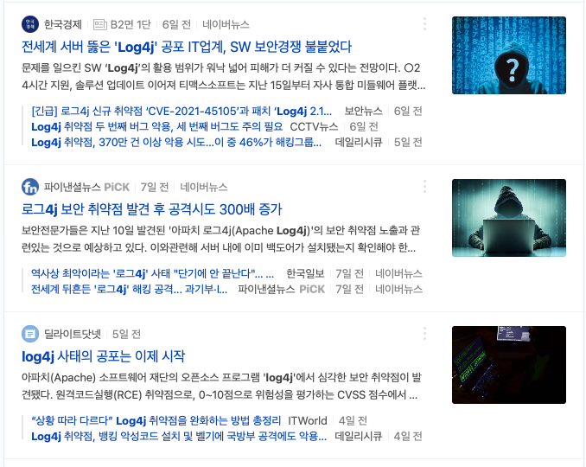

2021 Log4j 보안 취약점 사태
Log4j는 소프트웨어의 로그를 기록해주는 java 라이브러리.
컴퓨터와 인터넷 역사를 통틀어 사상 최악의 보안 결함이라고 불리고 있는 log4j 보안 취약점 사태.
정말 그만큼 심각한 문제일까?
Notes:
Log4J는 따로 설명이 필요 없을 정도로 우리 모두 알게 모르게 항상 사용하고 있는 로깅 라이브러리 입니다.

Slide 5
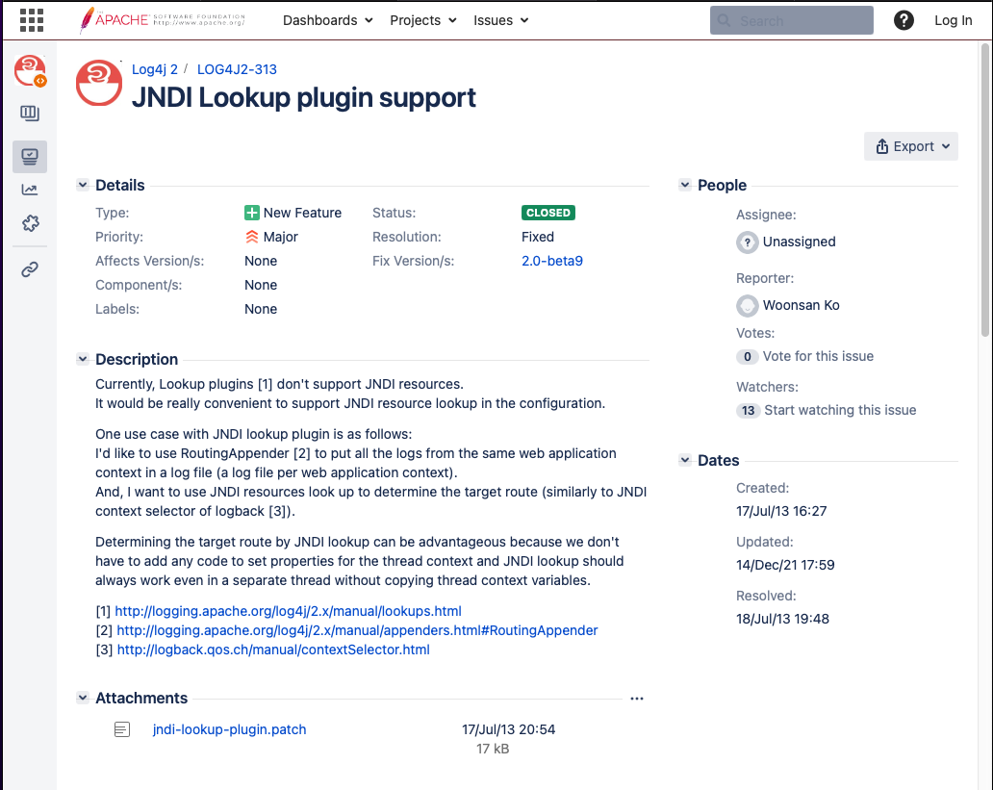
Timeline
2013.07.17
Log4j 2에 JNDI Lookup Plugin이 추가됨
2021.11.24
Alibaba Cloud security team의 Chen Zhaojun이 해당 문제를 발견해 Apache 재단에 비공개 보고
2021.11.30
해당 문제를 수정하기 위해 Log4j에서 JNDI를 통한 LDAP 접근을 막는 최초의 Pull Request가 올라옴
2021.12.09
본격적으로 해당 취약점이 공표되며 알려지기 시작
2021.12.10
Github 취약점 데이터베이스에 등록되어 영향받는 저장소에 전체적으로 경고전달
Notes:
제안자가 Boston에 사는 한인 (Woosan Ko)
발견했을 때 소름이 돋았을 듯
따봉
트위터
Gaia.best 에 자동으로 취약점 수정하는 Pull Request
바로 다음날 12월11일 KISA에서는 보안 공지를 통해 버전별 해결법 제시

Slide 6
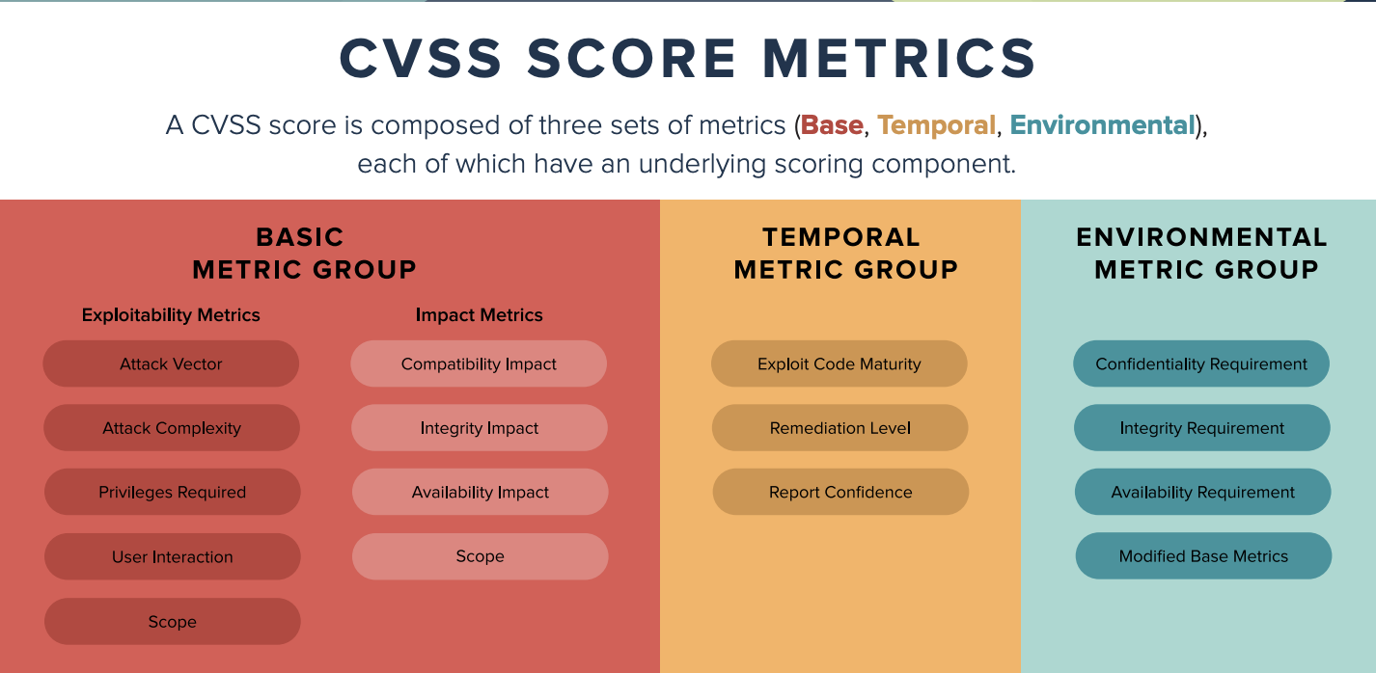
CVSS SCORE
Common vulnerability scoring system
공격 벡터
공격의 복잡성
공격에 필요한 권한
등의 주요 특성에 따라 수치화 된 점수로 취약점 심각성을 표기하는 서비스 제공

Slide 7
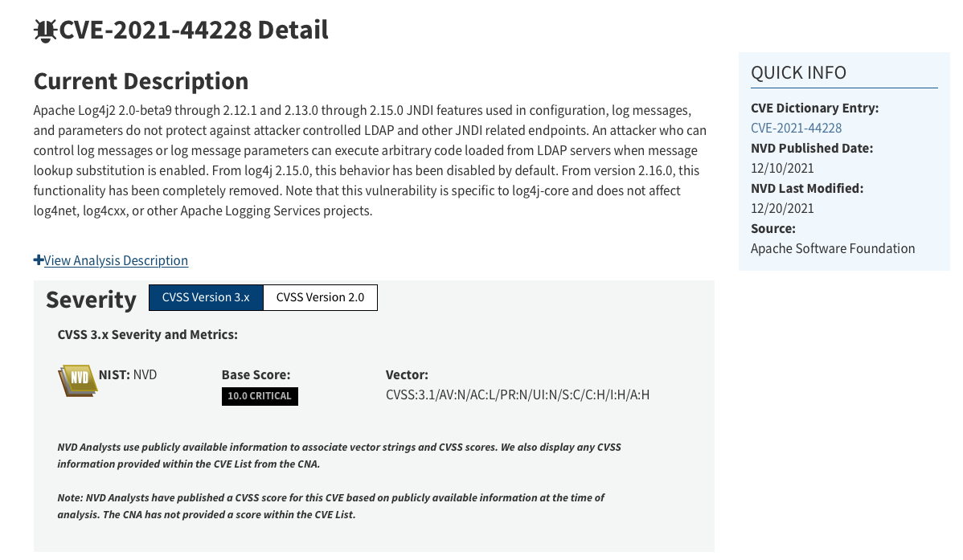
Common vulnerability scoring system
공격 벡터
공격의 복잡성
공격에 필요한 권한
등의 주요 특성에 따라 수치화 된 점수로 취약점 심각성을 표기하는 서비스 제공
Notes:
이번 취약점은 최고 점수인 10점을 기록. 전체 보고되는 취약점이 한해 12000~15000건 보고되며 그중 10점은 한해 40건가량에 불과
하지만 이번 취약점이 10점인건 CVSS 로 표현할 수 있는 최고 점수가 10점 뿐이기 때문

Slide 8
Zero-day exploit
제로데이 취약점
특이점
Zero-Day는 취약점이 발견된 혹은 공개 된 그 날을 의미
해당 시점에 공격자들은 이미 알고 해당 취약점을 이용하고 있지만, 개발자는 공격 시점에 그걸 해결할 시간이 하루가 되지 않음.
실제 트위터등에 공격 코드가 공개되고 나면 불과 몇시간 내에 공공기관이나 금융권에서 가장 먼저 해당 공격들이 감지됨
재밌게도 관찰되는 대부분의 취약점은 제로데이지만, 취약점의 42%는 대응 패치가 출시 된 이후에야 악용되기 시작됨
취약점이 공표되는 순간부터 공격자와 방어하는 그룹간의 치열한 전쟁이 일어남

Slide 9
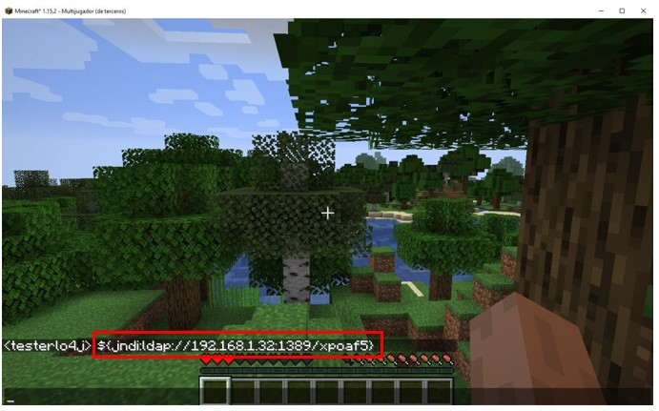
second
Behavior
Notes:
공격 원리에 대해 알아보겠습니다.
사실 사태의 심각성을 생각하면 허무할 정도로 그 취약점의 원리가 간단합니다. JDNI와 LDAP을 활용합니다.

Slide 10
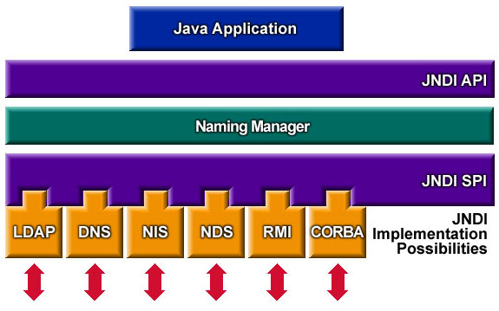
Behavior
JNDI
LDAP
Java Naming and Directory Interface
자바로 작성된 소프트웨어 클라이언트들에 name(이름)을 통해 자바 객체 형태의 리소스를 discover(검색)하고 look up(조회) 하는 기능을 제공하는 API
JNDI 리소스(객체)들과 함께 하나 이상의 서비스 프로바이더가 필요함(LDAP 등)
Lightweight Directory Access Protocol
경량 디렉터리 액세스 프로토콜은 TCP/IP 위에서 디렉터리 서비스를 조회하고 수정하는 응용 프로토콜
RDBMS의 최대 단점인 처리 속도를 보완하기 위해 사용. 자주 업데이트되지 않으며 검색 요청이 많이 필요한 (전화번호부) 부분에 적합.

Slide 11
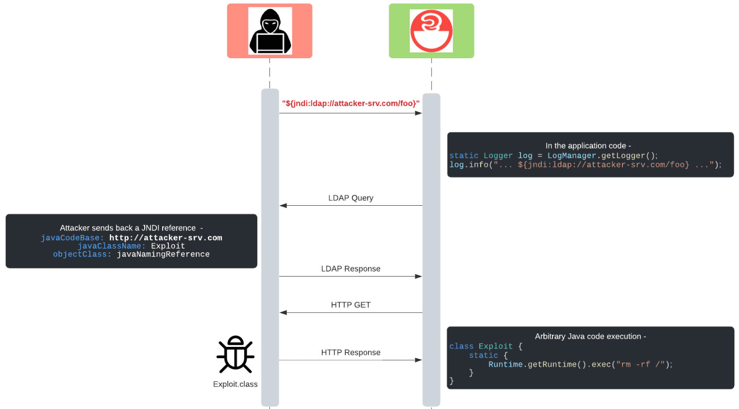
Behavior
log4j
Log4J 에서는 편리하게 사용하기 위해 ${prefix:name} 형식으로 java 객체를 볼 수 있게 하는 문법이 존재
예를 들어 ${java:version} 을 입력하면 자바 버전을 확인 가능
문제는 이런 문법이 로그가 기록될때도 사용 가능 했다는 것

Slide 12
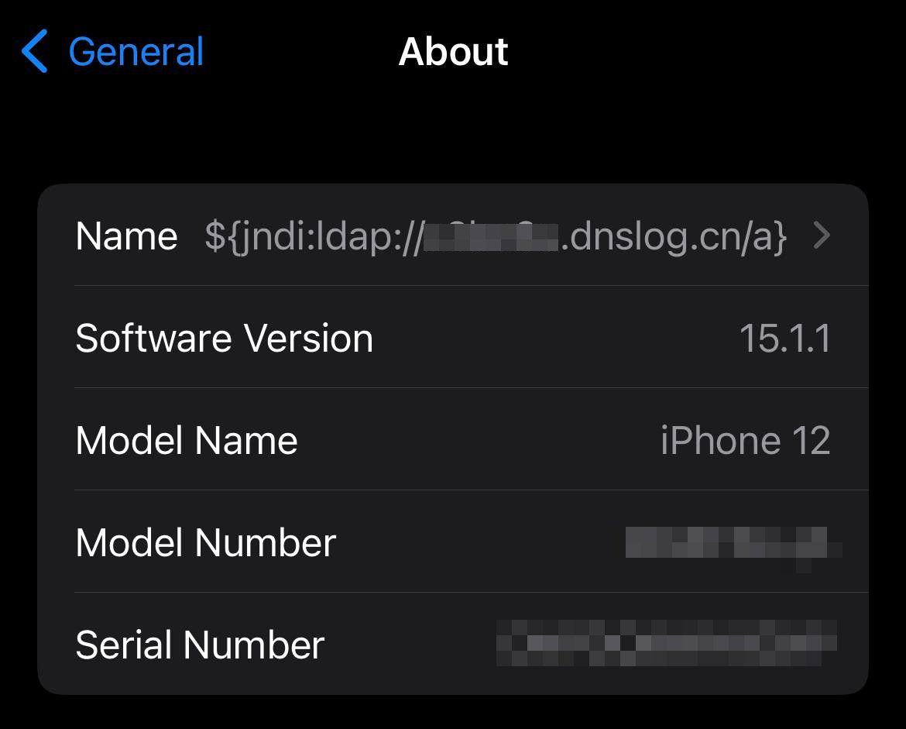
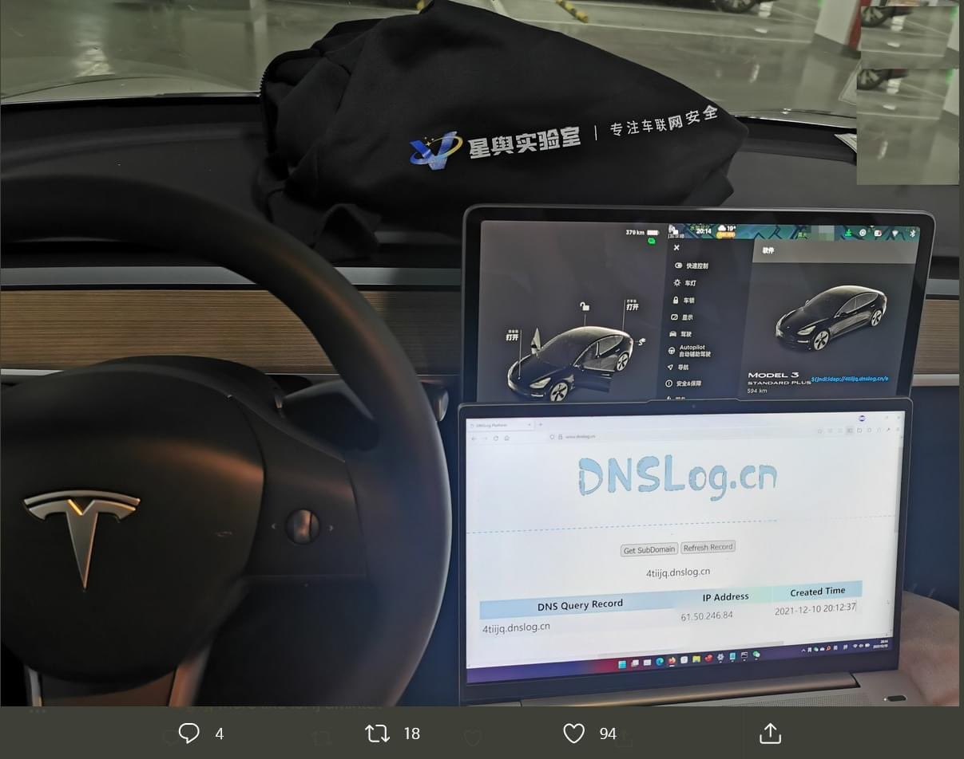
Notes:
지금부터 취약점 공격 시연을 실시하겠습니다.

Slide 13
third
Demonstration
Notes:
지금부터 취약점 공격 시연을 실시하겠습니다.
준비한 시나리오대로 공격 시연

Slide 14
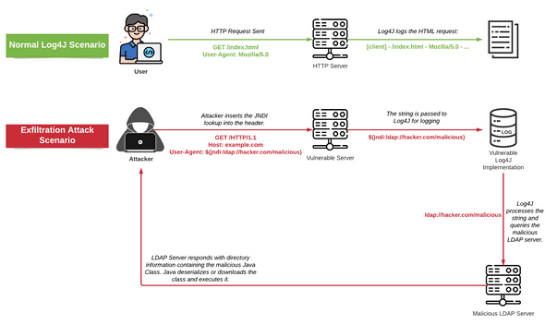
Attack Scenario

Slide 15





Attack Scenario
Notes:
공격자 Ubuntu
취약서버 docker 에서 구동시키는 WAS
LDAP 서버 Oracle Cloud 내에 구축
PPT 최소화 후 공격 시나리오 대로 시연.

Slide 16
fourth
Mitigation

Slide 17

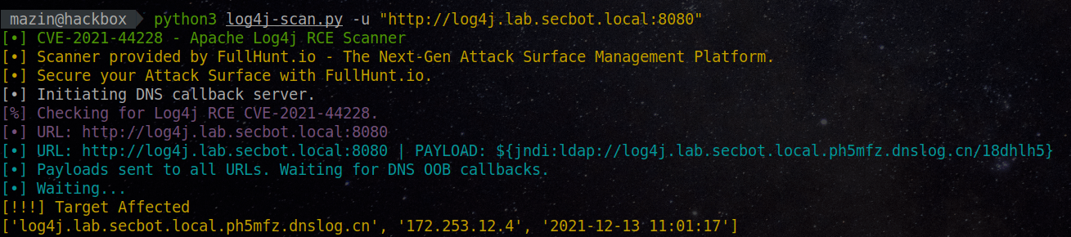
Log4j scan
https://github.com/fullhunt/log4j-scan
https://github.com/cisagov/log4j-scanner
Notes:
CISA 에서도 log4j 스캐너를 냈음. 둘중 원하는 것 받아서 사용
저장소 클론 Git clone git@github.com:fullhunt/log4j-scan.git
의존성 다운로드 pip3 install -r requirements.txt
실행 python3 log4j-scan.py -u "확인할 URL 주소＂ gaia.best한번 하고 python3 log4j-scan.py -u "http://localhost:9999”
주의: 상호 동의 없이 공격 대상을 스캔하는 것은 불법이며 법적 처벌을 받을 수 있습니다. 절대로 아무 URL이나 스캔 하지 마세요.

Slide 18
Mitigation
​Log4j 업데이트 | JAVA8 | JAVA7 | JAVA6
Log4j 대응 버전 | Log4j 2.17.0 | Log4j 2.12.3 | Log4j 2.3.1
업데이트 불가능 한 경우 | Log4j 2.10.0 이상 | Log4j 2.7.0 이상 | 그 이하의 버전
Message lookup 금지 | -Dlog4j2.formatMsgNoLookups=true | log4.xml PatternLayout %m -> %m{nolookups} | find ./ -type f -name "log4j-core-*.jar" -exec zip -q -d "{}" org/apache/logging/log4j/core/lookup/JndiLookup.class \;
환경변수 변경 | /etc/environment LOG4J_FORMAT_MSG_NO_LOOKUPS=true | 2.2​ | 1.7​
Notes:
Log4j 버전이 그 이하일 경우에는 대처하기가 더 까다롭습니다.
Zip 커맨드가 닿지 못하는 위치에 JndiLookup 클래스가 내장된 경우 대응이 불가능 하기 때문에 최후의 수단

Slide 19
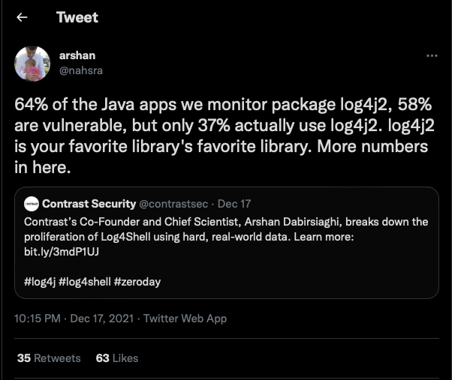
잘못된 대처의 예
저는 log4j 안쓰는데요?
이 소식 듣고 lo4j 지웠어요
Log4j 있긴 한데 로그 기록하는게 하나도 없어요~
Log4j 애초에 의존성에도 추가 안했어요!!
당장 pom.xml에서 log4j 지웠으니깐 대응 끝났어요~
실제 log4j 이슈화 후 Github follower 목록의 활동에 올라오고 있는 상당수의 commit
Notes:
저희가 애용하는 라이브러리들이 가장 애용하는 라이브러리가 log4j 입니다.
Dependency hierarchy 를 확인 해야 합니다.

Slide 20




SUMMARY
쇠사슬의 전체 강도는 가장 강한 부분이 아닌 가장 약한 부분에 따라 결정됩니다.
아무리 수많은 항목에서 100점 짜리 훌륭한 보안을 갖췄다고 하더라고 단 한 고리라도 0점이면 전체적인 보안 점수는 0점 입니다.
Notes:
보안은 문제가 생기기 전까지는 항상 과하다

Slide 21

Security is always excessive until it’s not enough
Robbie Sinclair

Slide 22

THANK YOU
박세현
shane@argonet.co.kr
https://shanepark.tistory.com

